Slide 1
GRUPPO COMICO
Luca Silva, Michela Venier, Ambra La Ventura, Mario Furci, Leandro Tarantino

Slide 2
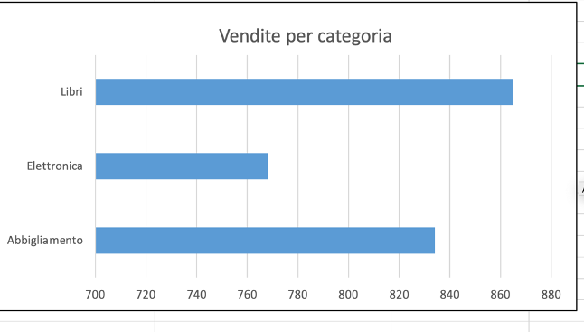
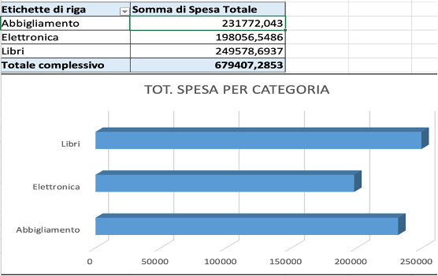
1) ANALISI DELLE VENDITE PER CATEGORIA PRODOTTO (EXCEL)
“Vendita” rappresenta la Quantità di pezzi venduti
“Spesa” rappresenta l’importo pagato dal cliente
Si nota che la spesa dei clienti rispecchia la quantità di pezzi venduti

Slide 3
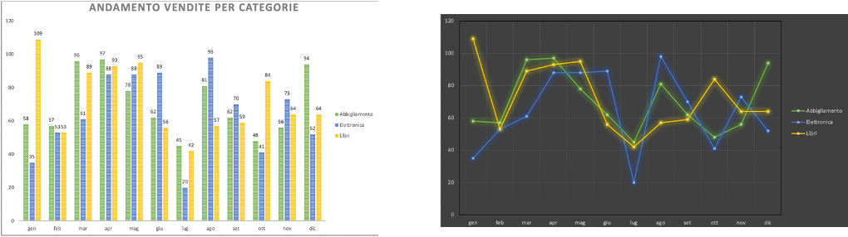
1) ANALISI DELLE VENDITE PER CATEGORIA PRODOTTO (EXCEL)
I due grafici rappresentano gli stessi dati, ovvero l’andamento dei pezzi venduti nel tempo
Grafico a sx: colonne raggruppate con etichette per tutti i dati (evidenzia il confronto tra categorie)
Grafico a dx: a linee (evidenzia l’andamento mensile)

Slide 4
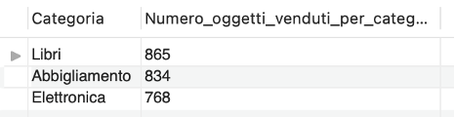
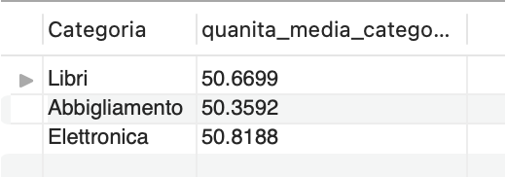
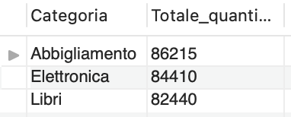
1) ANALISI DELLE VENDITE PER CATEGORIA PRODOTTO (SQL)
La categoria di prodotto con il maggior numero di vendite sono i Libri
La quantità media disponibile per categoria di prodotto è di circa 50 pezzi
Quantità di pezzi nel magazzino per ogni categoria

Slide 5
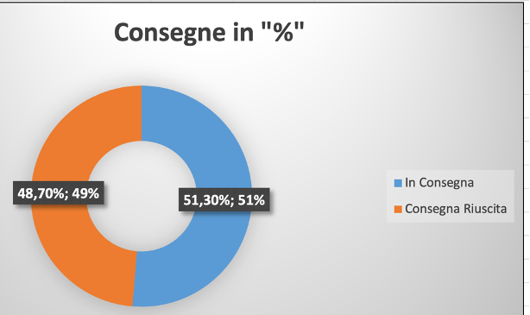
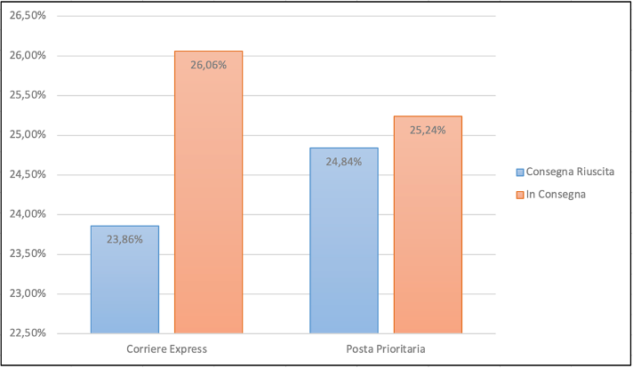
2) ANALISI ESITO DELLE SPEDIZIONI (EXCEL)
Grafico ad anello con status della consegna (In consegna; consegna riuscita)
Stato della consegna per metodo spedizione (corriere express; posta prioritaria)
Stato consegna per metodo di spedizione

Slide 6

2) ANALISI ESITO DELLE SPEDIZIONI (SQL)
Il metodo di spedizione più usato è la Posta Prioritaria

Slide 7
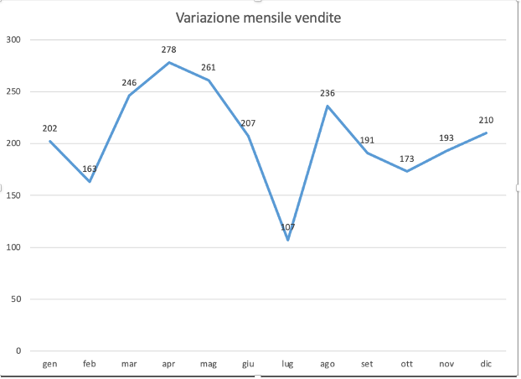
3) ANALISI DELLE VARIAZIONI DELLE VENDITE (EXCEL)
Grafico a linee con etichette numeriche con valore quantità vendute mensilmente
A marzo, aprile e maggio le vendite sono in quantità maggiore, a Giugno-Agosto c’è un calo repentino della vendite con una ripresa ad agosto

Slide 8
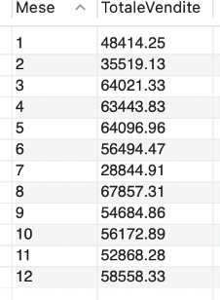
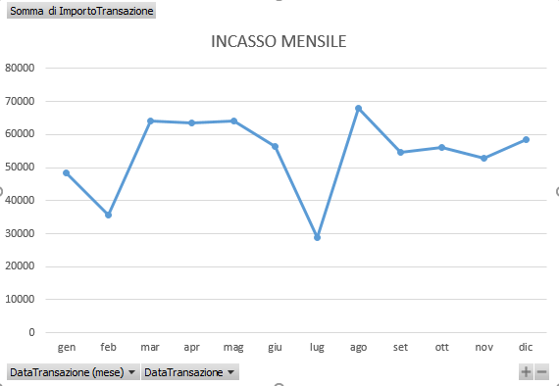
3) ANALISI DELLE VARIAZIONI DELLE VENDITE (SQL)
Tabella dell’incasso aziendale mensile
Nei mesi marzo-aprile-maggio l’incasso è più alto, a luglio si nota un calo repentino della vendite
Mese con vendite maggiori è agosto
Andamento rispecchia quello dei pezzi venduti

Slide 9
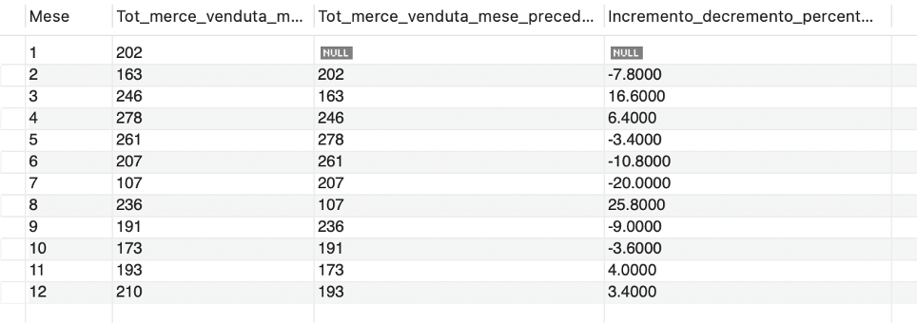
3) ANALISI DELLE VARIAZIONI DELLE VENDITE (SQL)
Tabella totale merce venduta per mese con variazione percentuale rispetto al mese precedente
Maggiore incremento percentuale delle vendite si ha ad agosto
Totale vendite nel 2022 è 650.976,5

Slide 10
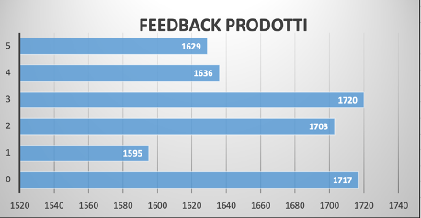
4) ANALISI DEL FEEDBACK DEI PRODOTTI (EXCEL)
conteggio dei voti (da 0 a 5) assegnati dai clienti ai prodotti
i voti sono distribuiti in modo omogeneo
Il voto più ricorrente è il 3, seguito dallo 0 e dal 2.
Nel complesso sono feedback piuttosto negativi

Slide 11
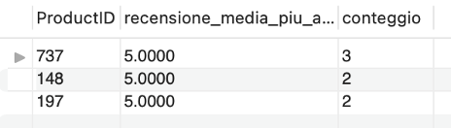
4) ANALISI DEL FEEDBACK DEI PRODOTTI (SQL)
il prodotto con la recensione media più alta
Più prodotti presentano una valutazione massima (con valore 5), quindi abbiamo presentato prima il prodotto con più recensioni

Slide 12
4) ALTRI INDICI INTERESSANTI ANALIZZATI (SQL)
I 3 prodotti più venduti (ID,Qtà): (3577,17), (856,16), (4023,13)
Cliente che ha effettuato il maggior numero di acquisti (ID,Qtà): (700,3), (4063,3)
Spesa media dei clienti compresa la spedizione è 1358,81
Il cliente che ha effettuato la spesa maggiore (compresa la spedizione) ha ID: 217
Numero medio di clienti registrati al mese è 416,66
2484 prodotti sono “rari”, cioè disponibili in quantità inferiore alla media (che è circa 50 prodotti)
Quantità totale di prodotti disponibili in magazzino è 253.065
I clienti che hanno effettuato almeno un acquisto sono 475, mentre quelli che non hanno effettuato acquisti sono 4525

